Slide 1
Úvod, obecné termíny, rozmnožování, gametogeneze, HELENA NEJEZCHLEBOVÁ

Slide 2
Embryologie
zabývá se individuálním vývojem jedince (ontogenezí) uvnitř vaječných obalů nebo v těle matky (tzv. prenatální vývoj)
studuje embrya, plody a jejich vývoj
pozn: ř. „embryon“ = zárodek; embryo = zárodek organismu, vyvíjející se z oplozené vaječné buňky, útvar vzniklý první mitózou zygoty; l. „foetus“ = plod; plod = nenarozený jedinec obratlovce (savce), fetální období následuje po embryonálním
embryologie deskriptivní (popisná), srovnávací, experimentální embryologie
zabývá se vývojem jedince od oplození až do porodu či do vylíhnutí
Význam embryologie:
a) rozšíření a prohloubení poznání
b) poznání faktorů, mechanismů, zákonitostí a kritických období v ontogenezi má velký význam pro zdravý vývoj jedinců (předcházení vzniku vrozených vývojových vad, řešení neplodnosti, …)
c) objasňuje, jak se vyvíjejí normální a abnormální struktury
c) znalost prenatálního vývoje je nutná pro výkon řady profesí: zootechnik, veterinární lékař, vědecký pracovník, embryolog, porodník, pediatr, chirurg,…

Slide 3
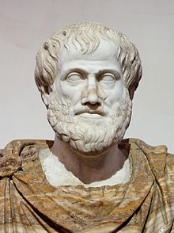
Síň slávy
Aristoteles (384-22 př. n. l.):
zakladatel biologie jako vědy
1. učebnice reprodukční biologie De generatione animalium (O rozmnožování živočichů)
1. písemné záznamy o vývoji organismů: inkuboval a preparoval kuřecí vejce v různých stádiích vývoje, tak popsal morfogenezu (postupné formování tvaru z bezstrukturní hmoty)
Aristotelova teorie o vzniku a vývoji živočichů je velmi komplexní, pojímá rostliny, živočichy, ale také spontánní rození z bahna nebo jako v případě motýlů z kapek rosy
Zajímavý článek o Aristotelově představě o rozmnožování:
https://vesmir.cz/cz/on-line-clanky/2015/02/jak-se-dela-potomek-aristoteles-rozmnozovani-zivocichu.html
Klaudius Galén (130-200 n. l.):
teorie mužského a ženského semene
https://cs.wikipedia.org/wiki/Aristotel%C3%A9s
Bi6140 Embryologie

Slide 4
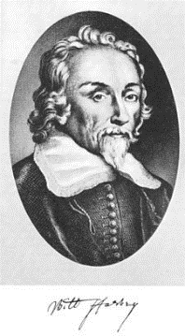
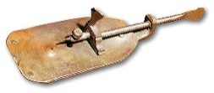
Síň slávy
William Harvey (1578-1657):
objevitel krevního oběhu, odmítl teorii samoplození, formulovanou Aristotelem
„Omne vivum ex ovo“ (všichni živočichové se vyvíjejí z vajíčka, jeho existenci však nebyl schopen dokázat)
kniha De Generatione Animalium (1651): začátek „embryologické revoluce“, WH věřil, že spermie po vstupu do dělohy se metamorfují tak, že vznikne embryo
Antony van Leeuwenhoek (1632-1723):
amatérský badatel, zakladatel mikroskopické anatomie, otec mikrobiologie, objevil spermie - stoupenec preformismu: prý pozorovat všechny části člověka v embryu i ve spermiích (homunculi), obdobně byly listy/květy preformovány v semenech (ontogeneze je rozbalováním předtvořených forem)
Marcello Malpighi (1628-1694):
pozoroval homunculi ve vajíčkách ☺, myslel si, že neoplozená slepičí vajíčka obsahují miniaturní kuřata
Lazarro Spallanzani (1729-1799):
1. umělá fertilizace (žába) a inseminace (pes), prokázán význam vajíčka a spermie, vyvrácena teorie preformisnu a samoplození
Carl Linné (1707-1778):
pokusy s opylováním rostlin (1740)
http://freethoughtblogs.com/pharyngula/files/2015/02/leeuwenhoek.jpg, https://cs.wikipedia.org/wiki/William_Harvey

Slide 5
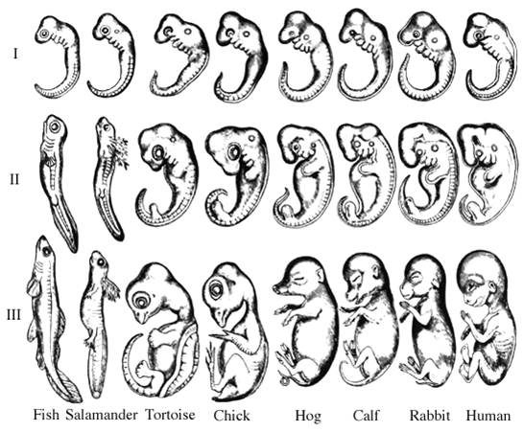
Síň slávy
Carl Ernst von Baer (1791 – 1876):
přesný mikroskopický popis vajíčka (1827)
komparace embryonálního vývoje u savců → Baerův ontogenetický zákon:
obecné znaky společné velkým skupinám se u embryí vyskytují dříve než znaky specializované
embrya různých druhů se od sebe v průběhu vývoje odlišují více a více
časné embryo vyššího živočicha (fylotypické stádium) je podobné časnému embryu nižšího živočicha, nikoliv dospělci
J. E: Purkyně (1787–1869):
popis jádra vajíčka („vescicola germinale“)
http://www.rustreg.upol.cz/_materials/vbi/10_Vyskot_Evodevo.pdf

Slide 6
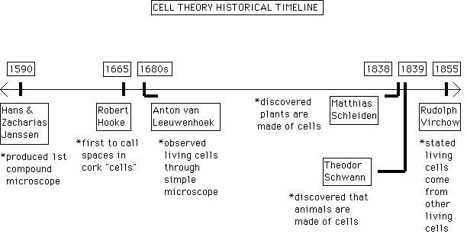
Síň slávy
Rudolf Virchow (1821-1902): buněčná teorie: „Omnis cellula ex cellula“
Ernst Haeckel (1834-1919): biogenetický/rekapitulační zákon: ontogeneze je zkrácená fylogeneze
August Weismann (1834-1914): teorie kontinuity zárodečné plazmy, tj. linie pohlavních buněk = nesmrtelné „germen“, přenášené skrze smrtelné tělo
Oscar a Richard Hertwigovi (19./20. stol.): studium fertilizace (modelový organismus mořská ježovka, zygota pochází ze spojení dvou odlišných pohlavních buněk), mezoblast: střední zárodečný list (u některých se nezakládá na způsob epiteliálního listu, ale jako výplň prvotní dutiny tělní - houby a láčkovci)
O. Hertwig 1875: oplození se realizuje jedinou spermií, 1890 popis fází meiózy
http://ezlinking.blogspot.cz/2013/04/cell-theory_22.html
Notes:
v roce 1876: oplodnění zahrnuje pronikání spermie do vaječné buňky.

Slide 7
Síň slávy
Theodor Boveri (1862-1915): chromozómová teorie: definoval jaderné komplexy s odlišnými efekty na různé buňky
Thomas Hunt Morgan (1866 – 1945): model Drosophila, 1933: Nobelova cena jako první biolog!
Hans Spemann (1869-1941): výzkum obojživelníků, embryonální indukce (1924) = schopnost jedné embryonální tkáně indukovat diferenciaci jiné tkáně, 1935: Nobelova cena
Sydney Brenner (1927): modelový organismus Caenorhabditis elegans, 2002: Nobelova cena; zajímavá videa o úloze organismus Caenorhabditis elegans v biologii: http://www.jove.com/science-education/5110/c-elegans-development-and-reproduction
http://www.jove.com/video/2852/time-lapse-microscopy-of-early-embryogenesis-in-caenorhabditis-elegans
Robert Edwards a Patrick Steptoe
1978 - Louise Brownová (Velká Británie) jako první „dítě ze zkumavky“ na světě
R. Edwards obdržel v roce 2010 Nobelovu cenu za fyziologii a lékařství, která ovšem není udělována posmrtně (Steptoe umírá v roce 1988)
narození Luisy vyvolalo velké množství otázek → 1984 Warnock Report (modelový příklad pro právní úpravu asistované reprodukce nejen ve Velké Británii)
Notes:
http://www.jove.com/science-education/5110/c-elegans-development-and-reproduction
http://www.jove.com/video/2852/time-lapse-microscopy-of-early-embryogenesis-in-caenorhabditis-elegans

Slide 8
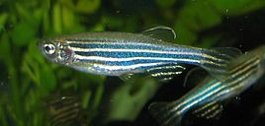
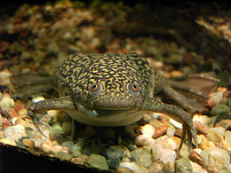
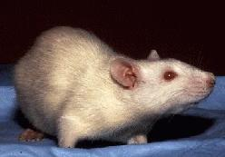
Modelové organismy v embryologii
Modelový organismus: jeho zkoumání neslouží jen k poznání jeho samého, ale též ke zkoumání obecnějších jevů a odvozování zákonitostí platných pro jiné organismy. Studium těchto organismů umožnilo významné objevy v mnoha vědních oborech včetně embryologie a vývojové biologie s dalekosáhlými důsledky pro praxi (viz též „Síň slávy“ v této prezentaci). Mezi důležité modelové organismy patří:
octomilka obecná (Drosophila melanogaster)
ježovka (rod Echinus)
dánio pruhované (Danio rerio, ryba)
drápatka vodní (Xenopus laevis, žába)
kur domácí (Gallus gallus)
myš domácí (Mus musculus)
potkan obecný (Rattus norvegicus) – nesprávně „laboratorní krysa“
pes domácí (Canis lupus familiaris)
………………………..
https://cs.wikipedia.org/wiki/Dr%C3%A1patka_vodn%C3%AD, https://cs.wikipedia.org/wiki/D%C3%A1nio_pruhovan%C3%A9, https://en.wikipedia.org/wiki/Laboratory_rat
Bi6140 Embryologie

Slide 9
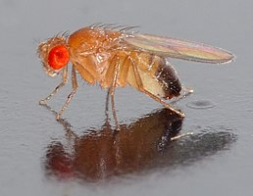
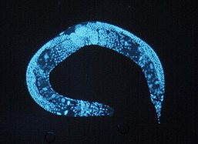
Modelové organismy
Proč obecně nestudujeme prenatální vývoj u lidí?: pozorování embryí/plodů je v těle obtížné; morálně a eticky problematické; experimentální postupy u lidí velmi omezené
→ modelové organismy: podobnosti ve vývoji velmi odlišných organismů; vajíčka různých modelových organismů se liší velikostí, ale celková stqavba a tělesný plán jsou u embryí velmi podobné;
modelové organismy umožňují pochopit široké spektrum biologických dějů nebo odpovědět na konkrétní otázky, na které by odpovědět bylo jinak obtížné
výhody: snadný a levný chov v laboratorních podmínkách, snadná manipulace s gametami, embryi, dospělci; embrya se vyvíjejí mimo tělo matky, krátký životní cyklus, jednoduchý genom, …
https://cs.wikipedia.org/wiki/Octomilka, https://cs.wikipedia.org/wiki/H%C3%A1%C4%8F%C3%A1tko_obecn%C3%A9

Slide 11
Základní pojmy
vývoj = kvalitativní změna
ontogeneze = vývoj jedince
fylogeneze = vývoj druhů
gameta = zralá pohlavní buňka
zygota = buňka vzniklá oplozením
proliferace = dělení buněk
růst buněk = změna kvantitativní, anabolismus/katabolismus > 1
diferenciace = rozrůzňování buněk
migrace = přesun buněk
morfogeneze = tvarový a strukturální vývoj
asociace = přesun buněk do větších celků
apoptóza = programovaná buněčná smrt

Slide 12
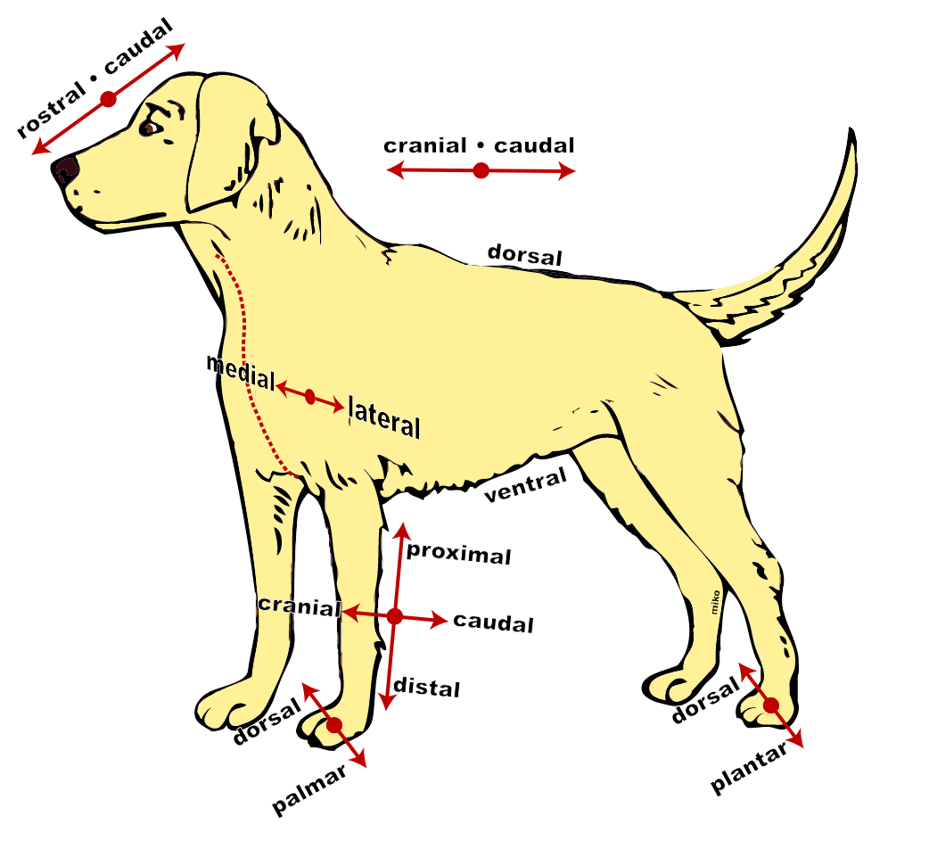
Orientace na těle živočicha
Anterior | In front of or front
Posterior | In behind of or behind
Ventral | Towards the front of the body
Dorsal | Towards the back of the body
Distal | Away or farthest away from the trunk or the point of origin of the body part
Proximal | Closer or towards the trunk or the point of origin of the body part
Median | Midline of the body
Medial | Towards the median
Lateral | Away from median
Superior | Towards the top of the head
Inferior | Towards the feet
Cranial | Towards the head
Caudal | Towards the tail
External | Towards the surface, superficial
Internal | Away from the surface, deep
Superficial | Nearer to the surface
Deep | Farther from the surface
Palmar | Anterior hand or palm of hand (palmar)
Dorsal (of hand) | Posterior surface of hand (dorsum)
Plantar | Inferior surface of foot (sole)
Dorsal (of foot) | Superior surface of foot (dorsum
http://rocek.gli.cas.cz/Courses/Microsoft%20Word%20-%20Morfologie2.pdf

Slide 13
Rozmnožování
základní vlastnost živých organismů, schopnost vytvořit základ pro systém, stejný jako zakládající
umožňuje zachovat druh a časovou kontinuitu života, vyvíjet se, zvyšovat počet jedinců, zajišťuje přežití genetických linií
pohlavní (sexuální) a nepohlavní (asex.), případně jejich střídání (rodozměna-metageneze)
úroveň reprodukce je ukazatelem pohody organismu v daném prostředí, je ukazatelem vyrovnanosti podmínek vnějšího a vnitřního prostředí organismu

Slide 14
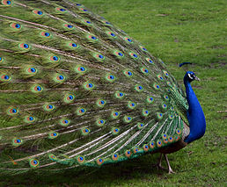
Rozmnožovací soustava
soustava orgánů zajišťujících rozmnožování (tzv. generativní orgány)
žlázy + vývody (urogenitální soustava) + přídatné žlázy (žloutkové, endokrinní, semenné schránky u ♀, semenné váčky u ♂)+ kopulační orgány
orgány sloužící k sexuální selekci (peří, signály zvukové, pachové, …)
primitivní rozmnožovací orgány lze nalézt už u žahavců
Plodnost (fertilitas):
základní biologická vlastnost, je předpokladem pro zachování druhu
komplexní vlastnost založená na schopnosti mít zdravé potomky v optimálním počtu (v daném časové období)
je dána více geny (polygenní dědičnosti), dědivost (heritabilita, h²) ukazatelů plodnosti je nízká, o plodnosti zvířat rozhodují zejména podmínky prostředí (např. podmínky chovu)
https://upload.wikimedia.org/wikipedia/commons/thumb/a/af/PeackockSide.jpg/258px-PeackockSide.jpg

Slide 15
Nepohlavní rozmnožování
z x mil. druhů živočichů se jich nepohlavně rozmnožuje jen cca 1000, u 15 000 druhů: střídání pohl. a nepohlavního rozmn. = rodozměna (metageneze)
potomci = „genetické kopie“ jednoho jedince
podstata: regenerace, mitóza (a její modifikace)
vedle mitózy se setkáváme s promitózou, multipolární mitózou a mnohonásobným dělením vícejaderných buněk
u jednobuněčných a primitivních mnohobuněčných, vede ke vzniku klonů
somat. buňky mateřského jedince → dceřinný jedinec
nevýhody: nevede k dědičné různorodosti mezi potomky, ale genetické uniformitě a omezené schopnosti adaptace
výhody: stačí jeden jedinec, rychlé namnožení

Slide 16
Mitóza a její modifikace
endomitóza: zkrácená karyokineze, buňka vstupuje do pozměněné profáze: v jádru se tvoří a podélně dělí chromozómy, ALE nenavazuje jejich rozestup, jádro se nedělí, zmnožené chromozomy se opět despiralizují a mizí, jádro přechází do klidové fáze
- zvyšuje funkci buněk, vede k polyploidii, zpět: somatická redukce
polytenie: chromatin syntetizovaný v S fázích se ukládá v tzv. polytenních (mnohovláknových) chromozomech, v každé S fázi se se zdvojnásobí počet chromozómů, ale nedochází k rozdělení do chromatid
- zvyšuje funkci buněk - nevede však k polyploidizaci, zpět: somatickou redukcí
somatická redukce: buňka vstupuje do typické mitózy bez předchozí S fáze
restituční dělení jádra: po metafázi navazuje ihned telofázní rekonstrukce jediného jádra, výsledek: buňka s dvojnásobným počtem chromozómů, u partenogenetického vývoje vajíček upravuje haploidní stav vajíčka na diploidní
promitóza (pseudomitóza): všechny karyokinetické fáze se odehrávají uvnitř jádra, které se obvykle dělí piškotovitým zaškrcením
- fylogenetický předstupeň mitózy, zejména u prvoků
vznik plazmodií (mnohojaderných buněk): plazmodia vznikají opakovanou karyokinezí uvnitř jediné buňky (př. výtrusovci), může následovat rozpad mnohojaderné buňky na jednojaderné
multipolární mitóza: u vajíček při polyspermii: zde však nejsou chromozomy rozděleny do dceřiných buněk rovnoměrně a vývoj nepokračuje

Slide 17
Pohlavní rozmnožování
kombinace genetického materiálu 2 organismů ─> geneticky variabilní potomstvo, relativně pomalý způsob reprodukce
chromozomy dvou rodičů jsou rekombinovány segregovány → žádní dva potomci nejsou identičtí navzájem, ani s jedním z rodičů
vnější a vnitřní oplodnění
hologamie (u 1buněčných: splývání celých těl, tj. buněk)
oogamie (u mnohobuněčných, vznikají pohlavní buňky odlišené od somatických buněk)
gametická redukce (gamety 1n, jinak 2n fáze)
zygotická redukce (2n jen krátce u zygoty do konce redukčního dělení)
gonochorismus: jedinci odlišného pohlaví
hermafrodismus: jedinec má samčí i samičí orgány
partenogeneze: vývoj jedince z neplozené vaječné buňky bez účasti samčí gamety (některé strašilky, pakobylky, kobylky), partenogeneze na bázi spermie není známa
heterogonie: střídání pohlavního a partenogenetického rozmnožování (dle vnějších podmínek; mšice, perloočky)
Notes:
hermafrodismus: simultánní, geografický, sukcesní – proterogynie, proterandrie
Oocyt má oocyt má zásobu všech typů RNA a může v průběhu dlouhé profáze syntetizovat proteiny z prekurzorů v cytolazmě

Slide 18
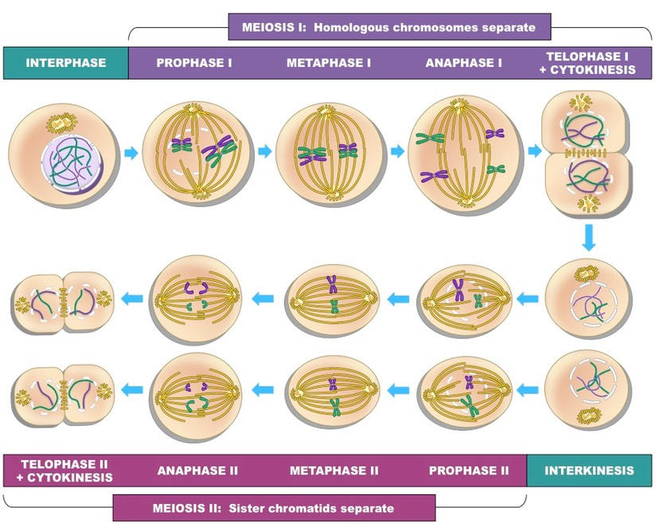
Meióza (zrací dělení pohlavních buněk)
zajišťuje vznik gamet v pohlavně se rozmnožujících organismech a přesný přenos genetických informací do nich redukční dělení jádra 2n → 1n
klíčová událost u eukaryot;
rekombinace částí párových homologických (mateřských a otcovských) chromozomů → genetická variabilita a proměnlivost
zajišťuje u potomstva stejný počet chromozomů jako v mateřském organismu
první meiotické dělení: odděluje páry homologních chromozomů na polovinu počtu chromozomů (2n → 1n)
bezprostředně poté: druhé meiotické dělení - odděluje sesterské chromatidy
Poruchy → vážné následky (viz dále)
Notes:
video meióza, nejčastější příčiny abortů: Turnerův s., trisomie 16, triploidie

Slide 19
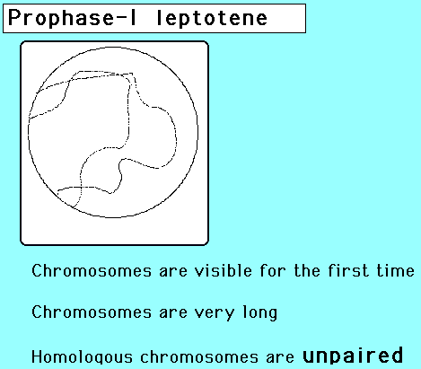
Meióza
I. ZRACÍ DĚLENÍ - HETEROTYPICKÉ (REDUKČNÍ)
I. PROFÁZE
1) leptoten: chromozómy spiralizují, svými konci se orient. k povrchu jádra v místě centriolu - buketové stádium
2) zygoten: homologické chromozómy se spojí za pomoci synaptonemálního komplexu. Vzniklé páry = bivalenty - mezi nimi tzv. redukční štěrbina
- u oocytů se konjugují oba chromozomy X po celé délce
- u spermatocytů párování chromozomů X a Y není úplné, heterologní úsek chromozomu Y nese lokus pro SRY (sex-determining region), transkripční faktor exprimovaný SRY-genem podmiňuje diferenciaci testis
- místy jsou chromatinová vlákna více nahromaděna a stočena – chromomery (intenzivní transkripce genů) —› štětečkovité chromozomy
anonymus (2)

Slide 20
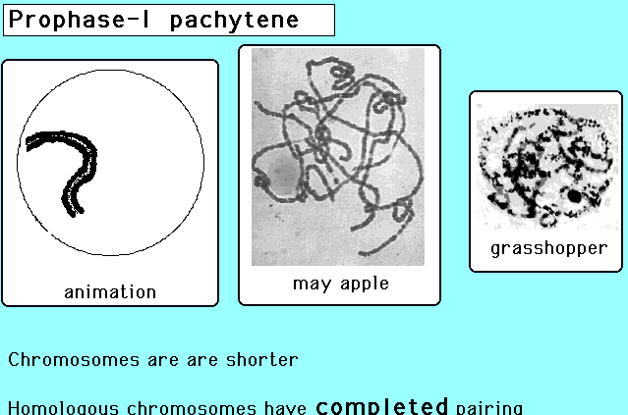
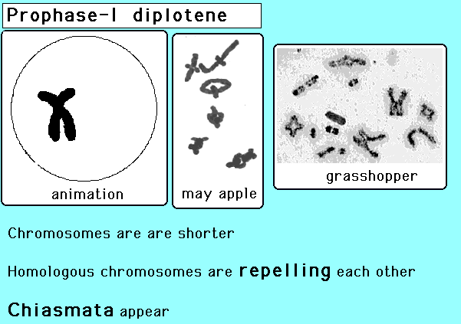
Meióza
3) pachyten: homol. chromozómy se proplétají, každý se podél štěpí na 2 chromatidy, spojené centromérou (+ tzv. ekvační štěrbina), čtveřice chromatid = tetrády.
- překřížení nesesterských chromatid (tzv. crossing-over): kombinace mateřského a otcovského genetického materiálu ─› originální genotypická podoba chromatid
4) diploten: rozestup tetrád, v určitých místech zůstávají překřížené - tzv. chiasmata
5) diakineze: rozpad jaderné membrány, vymizení jadérka a vznik dělícího vřeténka
anonymus (3)

Slide 21
Meióza
I. METAFÁZE: homologické chromozómy ─> ekvatoriální rovina, mikrotubuly dělícího vřeténka se náhodně napojí na kinetochory centromer tak, že z každého pólu dosahují vždy k jednomu z homologických chromozomů
I. ANAFÁZE: rozchod celých homologických chromozómů k opačným pólům jádra (redukci počtu chromozomů), u každého pólu se shromáždí sada chromozomů (kombinace chromozomů mateřských a otcovských, s rekombinovanými chromatidami v důsledku crossing-overu)
I. TELOFÁZE: zakončena dělením buňky, jehož výsledkem je vznik dvou haploidních buněk
II. ZRACÍ DĚLENÍ - HOMEOTYPICKÉ (EKVAČNÍ): až na haploidní počet chromozomů se neliší od mitózy
Poznámka k meióze:
- nastane crossing-over: 4 různé rekombinované gamety
- nenastane crossing-over: 4 gamety, díky náhodné segregaci po dvou stejné

Slide 22
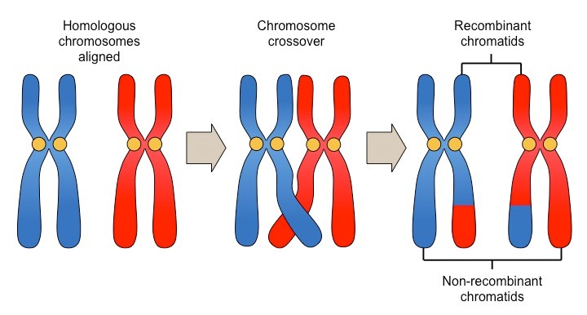
Meióza
Crossing-over NE (vlevo): 4 gamety, díky náhodné segregaci jsou 2 gamety vždy navzájem identické
Crossing over ANO (vpravo): 4 různé rekombinantní gamety
→ rozdělení sesterských chromatid → 4 různé rekombinantní gamety
https://ib.bioninja.com.au/standard-level/topic-3-genetics/33-meiosis/meiotic-division.html
https://ib.bioninja.com.au/standard-level/topic-3-genetics/33-meiosis/crossing-over.html

Slide 23
Gametogeneze
tvorba gamet (pohlavních buněk, tj. vysoce specializované buňky → nový jedinec v procesu pohlavního rozmnožování)
u vývojově nižších živočichů: gamety vznikají z nediferencovaných buňkách v tkáních a přeměna na gamety je dána vnějšími vlivy (např. nepříznivými podmínkami). Nediferencují se speciální rozmnožovací orgány, např. houbovci (Porifera)
většina živočichů však obsahuje již na začátku vývoje prvopohlavní zárodečné buňky, ze kterých vznikají buňky pohlavní. Ve většině případů se vyvíjejí rozmnožovací orgány, které produkují pohlavní buňky (gamety, spermie a vajíčka) a umožňují jejich splynutí v zygotu. Rozmnožovací orgány většinou vznikají ze speciálního zárodečného epitelu stěny coelomu.
primitivní speciální reprodukční orgány lze nalézt již u žahavců (Cnidaria; Diblatica, tj. tzv. „dvojlistí“ živočichové).
Notes:
Savčí typ (typ Drosophila)
savci včetně člověka, někteří obojživelníci, plazi, většina řádů hmyzu a většina dvoudomých rostlin
pohlaví: XX (homogametní) tvoří vajíčka pouze s chromozomem X (samice)
pohlaví: XY (heterogametní) tvoří spermie buď s chromozomem X nebo s Y v poměru 1 : 1 (samci)
Ptačí typ (typ Abraxas)
ptáci, některé ryby, někteří obojživelníci a motýli
pohlaví: ZW (samice)
pohlaví: ZZ (samci)

Slide 24
Gametogeneze
fáze rozmnožovací: mitotické dělení primordiálních oogonií a spermatogonií
fáze růstová: zvětšování objemu cytoplasmy, vznik primárních spermatocytů a oocytů
fáze zrání: vznik haploidních sekundárních spermatocytů a oocytů (1. meiotickým dělením)
druhým meiotickým dělením se vytvářejí haploidní spermatidy a ovulovaný sekundární oocyt
zatímco spermatidy musí projít dalším procesem diferenciace, tzv. spermateliozou (průběh závisí na tom, jaký typ spermií vzniká, nejrozšířenější typ jsou bičíkaté) oocyt je po druhém meiotickém dělení zralou vaječnou buňkou
v procesu spermatogeneze → 4 zralé spermie, v procesu oogeneze 1 zralý oocyt a 3 pólová tělíska (nebo 2, pokud se první pólové tělísko již dále nedělí (jako u člověka))
Notes:
Savčí typ (typ Drosophila)
savci včetně člověka, někteří obojživelníci, plazi, většina řádů hmyzu a většina dvoudomých rostlin
pohlaví: XX (homogametní) tvoří vajíčka pouze s chromozomem X (samice)
pohlaví: XY (heterogametní) tvoří spermie buď s chromozomem X nebo s Y v poměru 1 : 1 (samci)
Ptačí typ (typ Abraxas)
ptáci, některé ryby, někteří obojživelníci a motýli
pohlaví: ZW (samice)
pohlaví: ZZ (samci)

Slide 25
Gametogeneze
vývoj zárodečných buněk (extraembryonálního původu) a jejich migrace do gonád
a dále vývoj podle odlišných schémat u ♂ a ♀:
mitotické množení zárodečných buněk v zárodečném epitelu gonád
oogonie se u množí u ♀ do konce 5. měsíce těhotenství, vzniká až 7 mil. zárodečných buněk, dále až do menopauzy jejich úbytek (atresií ), XX = homogametní pohlaví
spermatogonie si zachovávají schopnost množení po celý život, jejich zrání nastává až od puberty, haploidizace
strukturální a funkční maturace gamet
Notes:
Savčí typ (typ Drosophila)
savci včetně člověka, někteří obojživelníci, plazi, většina řádů hmyzu a většina dvoudomých rostlin
pohlaví: XX (homogametní) tvoří vajíčka pouze s chromozomem X (samice)
pohlaví: XY (heterogametní) tvoří spermie buď s chromozomem X nebo s Y v poměru 1 : 1 (samci)
Ptačí typ (typ Abraxas)
ptáci, některé ryby, někteří obojživelníci a motýli
pohlaví: ZW (samice)
pohlaví: ZZ (samci)

Slide 26
Primordiální (prvopohlavní) zárodečné buňky
dávají vzniknout pohlavním buňkám, jejich izolací a kultivací vznikají embryonální zárodečné buňky („embryonic germ cells“, EGCs, léčebný potenciál)
= gonocyty, mitoticky se dělí→ spermiogonie (spermatogonie) a oogonie
v lidském embryu detekovatelné 24 dní po fertilizaci v oblasti žloutkového váčku, ve 4.-6. týdnu migrují (aktivní pohyb?, růstové síly a směrovaná proliferace?) do genitálních lišt, stávají se součástí zárodečného epitelu ovárií/semenotvorného epitelu stočených kanálků, → oogonie/spermatogonie
tyto buňky v mimogonadálních oblastech → teratomy
základy gonád u člověka získávají M/F charakter ve 12. týdnu: vývoj determinován gonozomy, TDF („testis-determining factor“) na krátkém raménku Y chromozomu) a MIF (Müllerian inhibiting factor; produkován Sertoliho b.)

Slide 27
Spermatogeneze
spermie: se vyvíjejí v semenotvorných kanálcích varlete (typ tubulózních žlaz), zrání začíná vlivem pohlavních hormonů v pubertě
spermatogonie (kmenové buňky) a z nich vzniklé buňky bývají spojené cytoplazmatickými můstky – synchronní vývoj skupiny buněk, zpočátku závislý na Sertoliho buňkách, které vytvářejí prostředí pro vývoj, bariéru regulující výměnu molekul a chrání před imunologickou destrukcí (hematotestikulární bariéra, podobně jako krevně-mozková bariéra)
produkce spermií u muže: cca 2 triliony/život, jejich vývoj trvá 64 dní, pozor: např. na antibiotika, antimitotická léčba!!!
spermie patří k nejmenším buňkám těla, nejrozšířenější typ u živočichů jsou bičíkaté

Slide 28
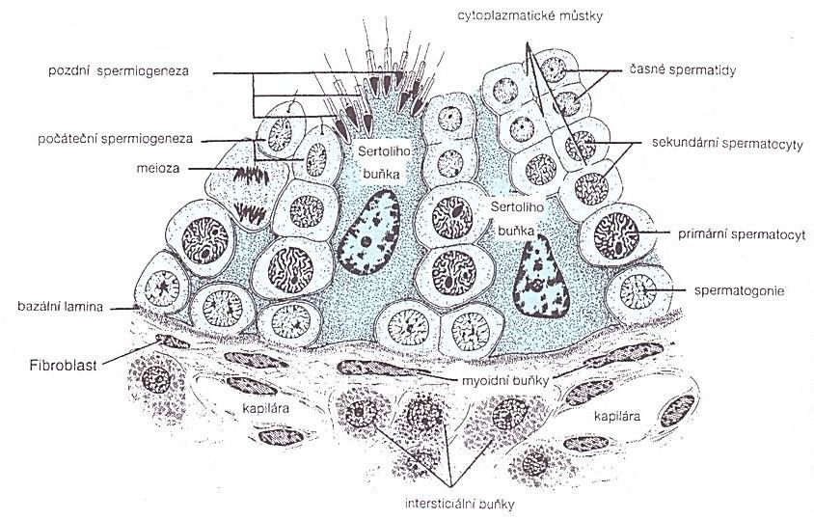
Spermatogeneze
spermatogonie: u bazální membrány kanálků → vývojová stádia typu A (liší se od kmenových buněk strukturou jádra, tvoří klony) , IM a B. Typ B vystupuje z bazálního kompartmentu do adluminálního mezi Sertoliho buňkami a mitózou se dělí na 2 spermatocyty I. řádu. Spermatogonie se tedy opakovaně se dělí (rozmnožovací zóna), obohacují se živinami a mitoticky se dělí na spermatocyty I. řádu. Toto stadium označujeme jako stadium růstu.
vstoupí-li buňka do stadia zrání, nastává první meiotické dělení. Vznikají spermatocyty II. řádu (prespermatidy, relativně nejkratší doba existence v rámci spermiogenetického cyklu). Druhým meiotickým dělením se vytváří sférické spermatidy s haploidními sadami chromozómů.
vznikem spermatid končí spermatocytogeneze a nastupuje spermiohistogeneze (metamorfóza)
Junqueira a kol., 1997

Slide 29
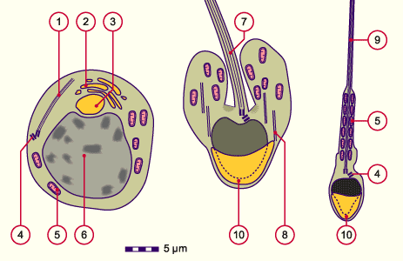
Spermiohistogeneze
redukce jádra: kondenzace chromatinu
redukce cytoplazmy: oddělování reziduálních tělísek (fagoytóza Sertoliho buňkami)
kondenzace Golgiho aparátu ─› akrozom: hyaluronidáza, akrosin, proakrosin, kolagenáza
vývoj bičíku: mitochondrie spirálně uspořádány v proximální části
až do stádia spermatid jsou buňky spojeny cytoplazmatickými můstky
 | 1 Axonemal structure,first flagellar primordium 2 Golgi complex 3 Acrosomal vesicle 4 Pair of centrioles (distal and proximal) 5 Mitochondrion 6 Nucleus 7 Flagellar primordium 8 Microtubules 9 Sperm cells tail 10 Acrosomal cap
anonymus (2)

Slide 30
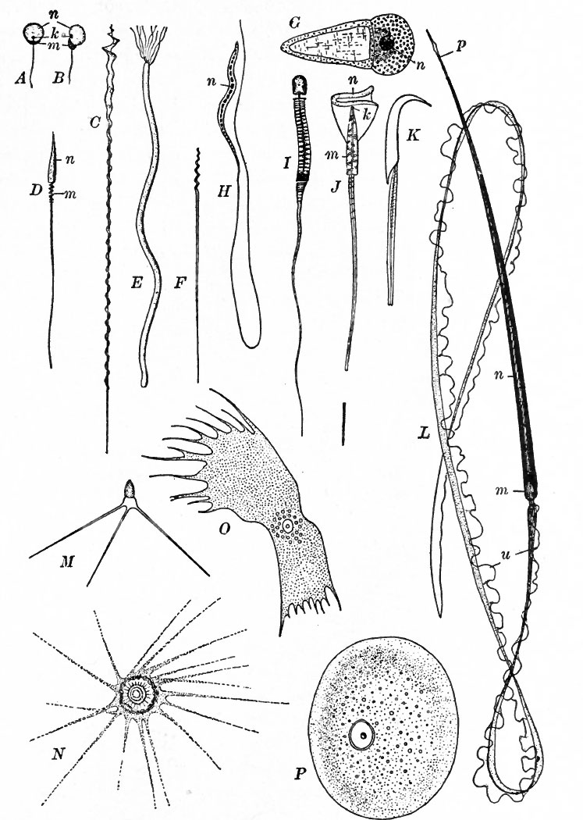
Spermie
spermie v semenotvorných kanálcích: pouze morfologická zralost, nepohyblivé, neschopné oplodnění, do nadvarlat se dostávají proudem tekutiny produkované kanálky, biologická maturace během transportu ♂ reprodukčním traktem
v ♀ reproduktivním traktu: kapacitace: změny v CM, nabytí oplodňovací schopnosti
spermie člověka: pohyb 1 až 4 mm/min., málo zásobních látek, výživa difůzí
omezená životnost, Ca^{II} zásadně ovlivňuje funkčnost
Spermie různých skupin živočichů: A, B ryby; C, D ptáci; E, F hadi; G škrkavky; H netopýři; K krysy; L čolek; M, N, O, P korýši; u: undulující membrána
Knoz J., 1979

Slide 31
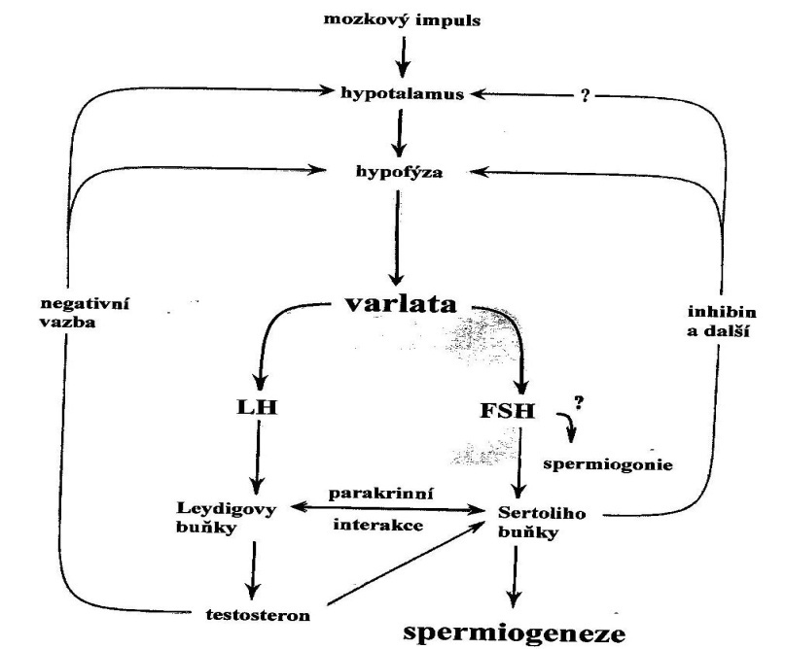
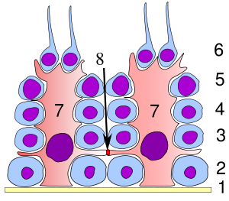
Řízení spermatogeneze
Sertoliho buňky (7 na barevném obrázku) jsou spojené těsnými spojeními (zonulae occludentes, tight junctions, 8): tvoří bariéru mezi vyvíjejícími se pohl. buňkami a extratubulárním prostorem (bariéra mezi krví a vyvíjejícími se pohlavními buňkami, látky jimi produkované tak nemohou pronikat do krve a indukovat tvorbu protilátek, v případě porušení této hematotestikulární bariéry může vzniknout autoimunitní neplodnost)
Jungueira et al., 1997, https://www.wikiskripta.eu/w/Hematotestikul%C3%A1rn%C3%AD_bari%C3%A9ra
Notes:
FSH ovlivňuje přeměnu spermatid ve spermie, hypotalamus tvoří LHRH, ten ovlivní tvorbu LH, Sertoliho buňky tvoří androgeny vázající protein ABP, ten se naváže natestosteron a je vylučován do lumina semenotvorných kanálků, skrze hypotalamus působí na varle i limbický systém

Slide 32
Vaječné buňky
jednobuněčné útvary, které obsahují genetickou informaci a materiál pro výživu embrya v časných fázích vývoje
sférické, s asymetrickou vnitřní strukturou
místo odštěpení polárního tělíska od vaječné buňky: animální pól
na opačné straně vegetativní pól
osa mezi póly: animálně-vegetativní osa
stabilizační obaly vajíček: z hmyzu chorion (zde tuhý chitinoidní obal vajíček);rosolovovité obaly u obojživelníků; kožovité obaly u plazů; u ptáků membrána vitellina (obaluje žloutek), bílek, vnitřní a vnější papírová membrána, vápenatá skořápka; zona pellucida u savců
fertilizace → holoblastické (totální) rýhování (ježovka, žába, …)
→ meroblastické (částečné) rýhování (superficiální u hmyzu, diskovité u ryb, plazů a ptáků)
pokud se vyvíjí vajíčko za účasti folikulárních buněk, je oocyt obklopen jednou nebo více vrstvami epiteliálně uspořádaných buněk, které nejsou jeho sesterskými buňkami. Jde o somatické buňky, které vytvářejí kolem oocytu váček (folikul). S tímto vývojem se setkáváme např. u hmyzu, plazů, ptáků a savců vč. člověka

Slide 33
Vajíčka dle rozložení žloutku v cytoplazmě
Holoblastická (oligolecitální) vajíčka
alecitální: bez žloutku
izolecitální: rovnoměrné rozložení žloutku, rýhování totální → stejně velké blastomery, ekvální rýhování (oligolecitální vajíčka savců, bezobratlí)
heterolecitální: žloutek u veget. pólu (obojživelníci)
Meroblastická (polylecitální)
telolecitální: plazi a ptáci, žloutek nahromaděn na vegetat. pólu (těžší), animální pól obsahuje jádro oocytu - rýhování inekvální: animální pól→mikromery, vegetativní pól→makromery; zvláštní typ: diskoidální rýhování
centroleciální: členovci, rýhování superficiální (povrchové)
člověk: oligolecitální, izolecitální oocyty, rýhování totální a ekvální
podle Knoz J., 1979

Slide 34
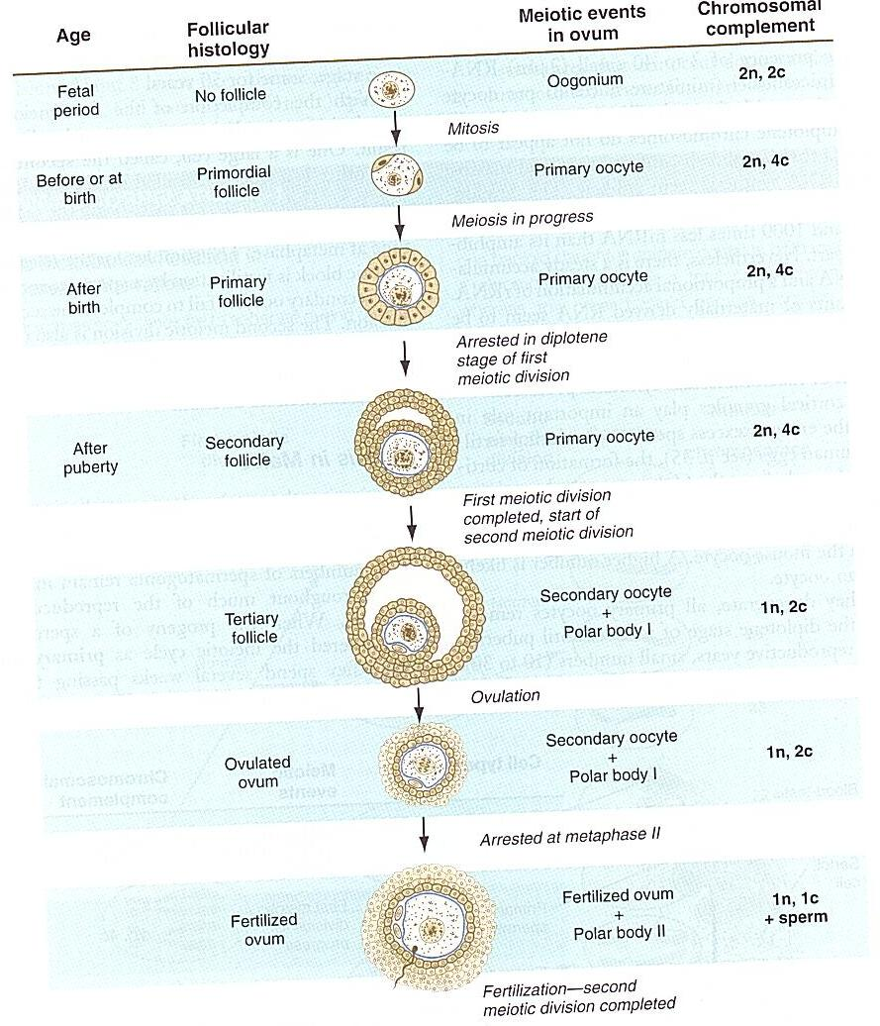
Oogeneze
množení oogonií mitózou začíná prenatálně (u člověka koncem 2. měsíce a končí v 5. měsíci intrauterinního vývoje). K oogoniím se přikládají v jedné vrstvě buňky epitelu, vznikají tzv. primordiální folikuly (např. u savců). Z oogonií vzniknou mitózou oocyty I. řádu
oocyty I. řádu vstupují do meiosy. Profáze 1. zracího dělení probíhá do diplotenního stadia, ve kterém oocyty setrvávají až do hormonální iniciace dalšího zrání. Tzv. diktyotenní stadium trvá i desítky let! → nondisjunkce a aneuploidie plodu - způsobeno inhibičním faktorem OMI („oocyte maturation inhibitor“), produkovaným folikulárními buňkami
na obrázku si všimněte vývoje oocytů/folikulů v čase!
Poznámka – savci vč. člověka:
primordiální folikul = oocyt ohraničený plochými folikulárními buňkami (klidové stádium, největší frakce folikulů)
1 vrstva folikulárních buněk kubických nebo cylindrických: primární folikul
více než 1 vrstva granulózních buněk: sekundární folikul
dále terciální (antrální folikul) před ovulací
anonymus

Slide 35
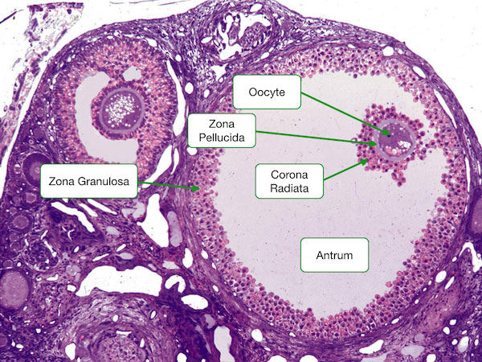
Oogeneze
zrání jednotlivých folikulů tedy pokračuje až v a po pubertě vlivem hormonů. První meiotickým dělením z vyvíjejícího se oocytu vzniknou dvě haploidní buňky: jeden oocyt II. řádu a pólové tělísko.
druhé meiotické dělení je iniciováno v čase ovulace (u většiny savců)a dokončeno až po proniknutí spermie do vajíčka, kdy z oocytu II. řádu, vznikne jedno vajíčko a druhé pólové tělísko. Zároveň 1. pólocyt prochází ještě mitózou, dělí se ve dvě a všechna 3 pólová tělíska záhy zaniknou a jsou resorbována (platí obecně, u člověka se první pólové tělísko nedělí a zaniká)
Poznámka:
na obrázku je nejvýraznější (největší) terciální (antrální) folikul - před ovulací
u uniparních živočichů ovuluje jediné vajíčko (člověk, lidoopi, sloni, …)
u multiparních živočichů ovuluje více vajíček (hlodavci, šelmy, …)
http://medcell.med.yale.edu/histology/ovary_follicle.php

Slide 36
Oogeneze
ovulace je vyvolána peakem LH: ovulovaný oocyt (člověk): omezená životnost (!), nemá zásobní látky, výživa difuzní, zdroj energie: pyruvát, neprobíhá syntéza nukleových kyselin, ale obsahuje je
u člověka: na začátku cyklu započne svůj vývoj kohorta cca 20 časných antrálních folikulů, ale jen cca 3 dosáhnou Ø 8 mm: jeden z rostoucích folikulů (nejvíce citlivý na gonadotropiny) dospěje k ovulaci jako tzv. dominantní folikul, ostatní podléhají procesu atresie (apoptóza)
AMH („anti-Müllerian hormon“): významná role ve vývoji oocytů - produkován buňkami granulózy preantrálních a časných antrálních folikulů, jeho koncentrace koreluje s ovariální rezervou (diagnostický význam)
po ovulaci: luteinizace granulózních buněk → corpus luteum → progesteron (ovlivňuje diferenciaci tkání reprodukčního systému)
absence fertilizace: luteolýza (apoptóza) a kolagenózní degenerace corpus luteum na corpus albicans
fertilizace: hCG (lidský choriový gonadotropin, produkovaný syncytiotrofoblastem blastocysty), hCG podporuje činnost corpus luteum graviditatis (produkuje progesteron zejména v prvních 2 měsících gravidity)

Slide 37
Poruchy gametogeneze (meiózy)
teratomy: nádory z části nejasného původu, některé zřejmě mohou vzniknout z prvopohlavních zárodečných buněk, které se odchýlili od své migrační dráhy
Poruchy gametogeneze (meiózy) ─→ chromozomální abnormality (strukturní a numerické):
vznik aneuploidií (abnormality v počtu chromozomů, obvykle trisomie nebo monosomie = v chromozomovém páru je chromozom navíc, nebo chybí):
• non-disjunkce (=chybná segregace) chromozomu (chromatidy) během 1. (2.) meiotického dělení
• chybná (předčasná) separace sesterské chromatidy v průběhu 1 meiotického dělení (dominantní způsob?)
• další příčiny: propustnost kontrolního bodu buněčného dělení (Spindle Assembly Checkpoint, SAC), nestabilita dělícího vřeténka
• Downův syndrom (trisomie 21), Edwardsův s. (trisomie 18), Patauův s. (trisomie 13), Klinefelterův s.(47, XXY, někdy i 48, XXXY), Turnerův s. (45, X), syndrom trojího X, …, nejčastěji maternálního původu, výskyt ↑ s věkem
vznik strukturních chromozomových abnormalit: translokace části chromozomu na jiný (běžné pro chromozomy 13, 14, 15, 21, 22, které se během meiózy shlukují); ztráta části chromozomu (syndrom cri-du-chat = syndrom kočičího křiku = částečná delece krátkého raménka chromozomu 5), inverze,…
genové mutace
více než 75% spontánních potratů během prvních 2 týdnů a více než 60 % v prvním trimestru těhotenství je způsobeno chromozomálními abnormalitami (nejčastější jsou 45, X (Turnerův syndrom), triploidie, trisomie 16).
chromozomové abnormality způsobují 7 % vrozených vývojových vad (VVV) a genové mutace dalších 8 % VVV

Slide 38
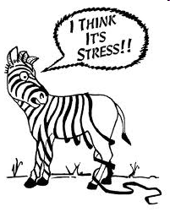
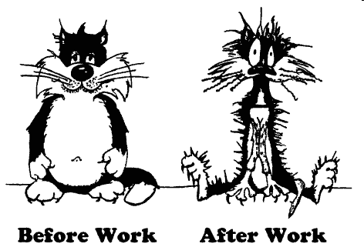
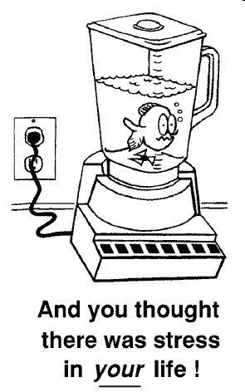
Úloha hormonů v reprodukci
Stres → zvýšení hladiny stresových hormonů (kortizol) → pokles GnRH a nárůst GnIH → pokles počtu spermií/narušení ovulace, …
anonymus (3)

Slide 39
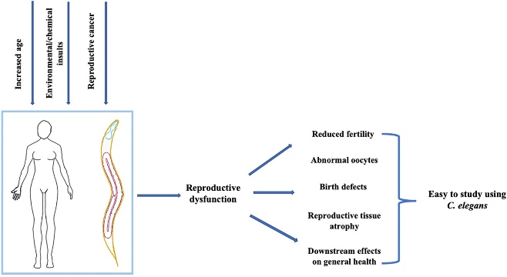
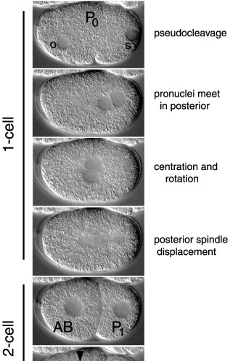
Coenorhabditis elegans
hermafroditní jedinci + samci
modelový organismus pro genetiku, buněčnou biologii, studium infertility a reprodukčního zdraví
ameboidní spermie
posteriorní pól určený místem penetrace spermie do vajíčka při fertilizaci
první mitóza zygoty je inekvální → větší A buňka (AB) a menší P buňka (P₁)

Slide 40
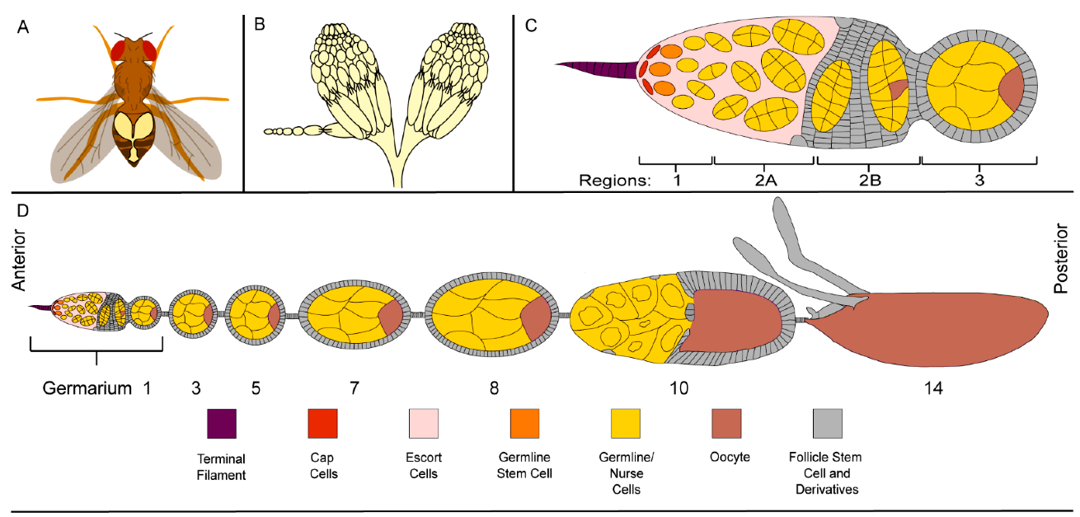
Drosophila melanogaster
centrolecitální vajíčka ve vaječnícíh z ovariol
k oplodnění dochází pouze v oblasti oocytu, který se stane přední částí embrya
spermie jsou uloženy v těle samice v semenné schránce a párových spermatékách
vaječná komora = mnohobuněčná struktura ve vaječnících; v každé se vyprodukuje jedno vajíčko
vaječná komora = vnitřní shluk zárodečných buněk složený z 15 „nurse cells“ a jednoho oocytu,
oplodnění: vnitřní; dochází k němu po ovulaci v děloze
tvorba osy A-P: geny s maternálním účinkem exprimované ve vaječnících → messenger RNA, které jsou deponovány v různých oblastech vajíčka → translace těchto mRNA po oplodnění: bicoid protein řídí tvorbu A embryonálních částí, nanos protein řídí tvorbu P částí
D-V polarita: během oogeneze se jádro oocytu pohybuje z centrální zadní do asymetrické přední polohy; pohyb jádra = významný krok narušující symetrii → A-P a D-V osa. Asymetricky umístěné jádro definuje oblast v oocytu, která akumuluje vysoké hladiny gurken mRNA a proteinu; gurken = ovariální specifický člen rodiny secernovaných ligandů TGF-α → koncentrační gradient → D-V gradient aktivace receptoru EGF (resp. jeho homologu Torpedo) ve folikulových buňkách obklopujících oocyt.
HLAVA
HLAVA
Bi6140 Embryologie
40

Slide 41
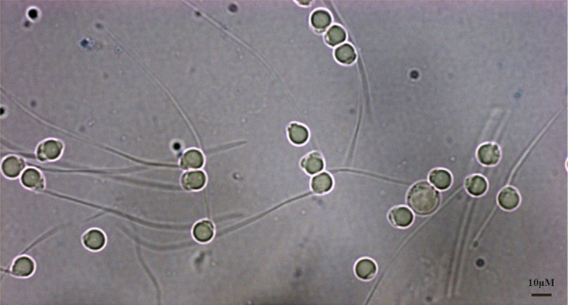
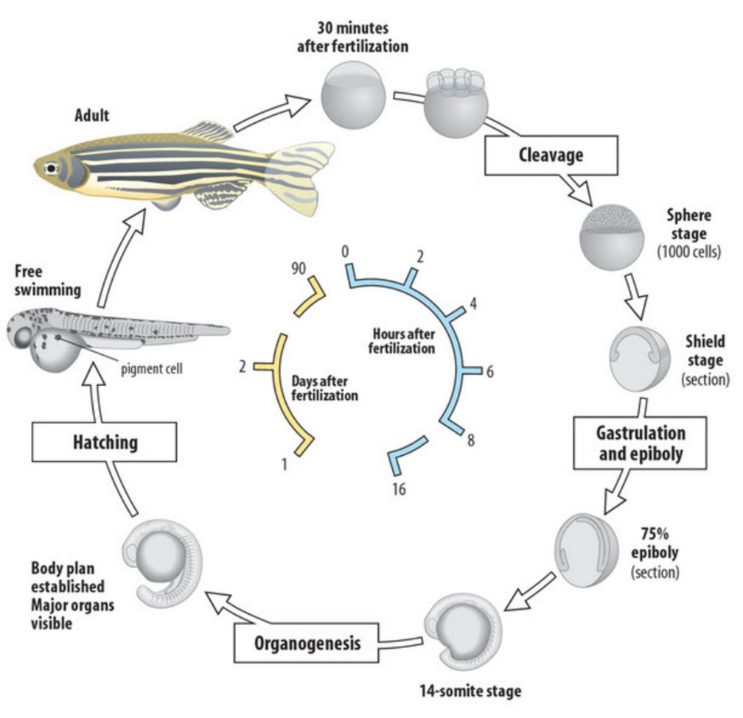
Danio rerio
průhledná embrya
telolecitální vajíčka: blastoderm + velké množství žloutku
neúplné (meroblastické) rýhování
rychlý vývoj
bičíkaté spermie
vnější olození
https://www.jove.com/v/5151/zebrafish-reproduction-and-development
Bi6140 Embryologie
41

Slide 42
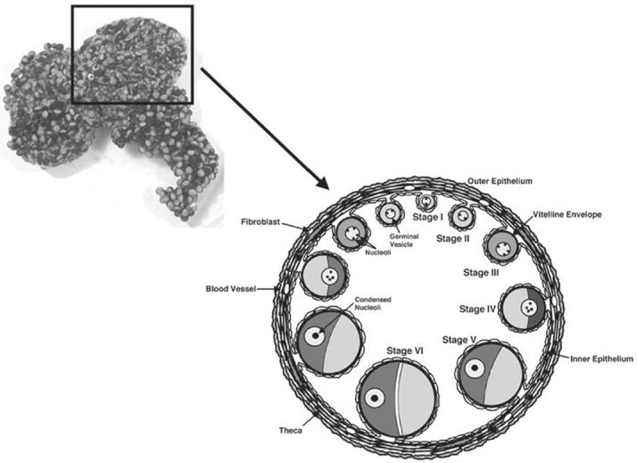
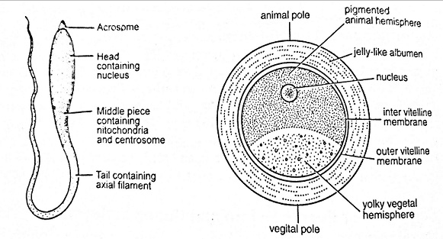
Xenopus laevis
velké heterolecitální/mezolecitální oocyty (>1 mm v průměru: velké jádro/germinální váček (100 000krát větší než nukleus v somatických buňkách, 1/3 objemu oocytu)
oocyty se synchronním buněčným cyklem → lze snadno získat velké množství oplozených vajíček
oocyt připravený k oplození: 200 000krát více ribozomů než průměrná somatická buňka
zástava vývoje v MI až do aktivace progesteronem → meiotické zrání oocytů
vajíčka s vitelinní membránou + rosolový obal
spermie s bičíkem, 30 μm dlouhou
vnější oplození
Bi6140 Embryologie
42

Slide 43
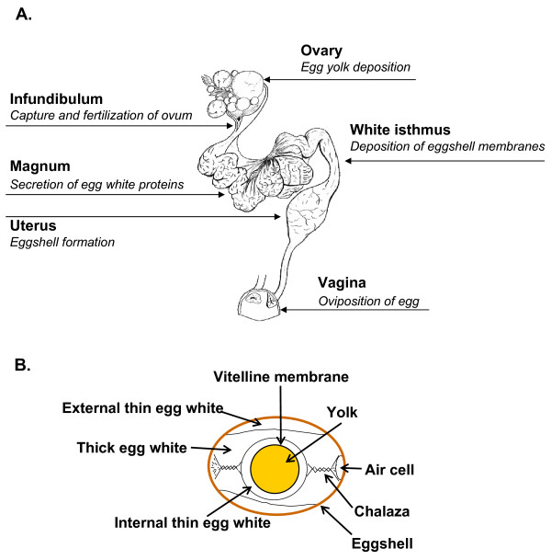
Gallus gallus
jeden z modelových druhů amniotů pro experimentální embryologii a studium vývoje extraembryonálních obalů
telolecitální vajíčka
čerstvě ovulované vajíčko: blastodisk + mnoho žloutku; vitelinní membrána; velké množství bílku („vaječný bílek“) obklopuje vitelinní membránu a je obklopen papírovými membránami a skořápkou
vnitřní oplodnění
Bi6140 Embryologie
43

Slide 44
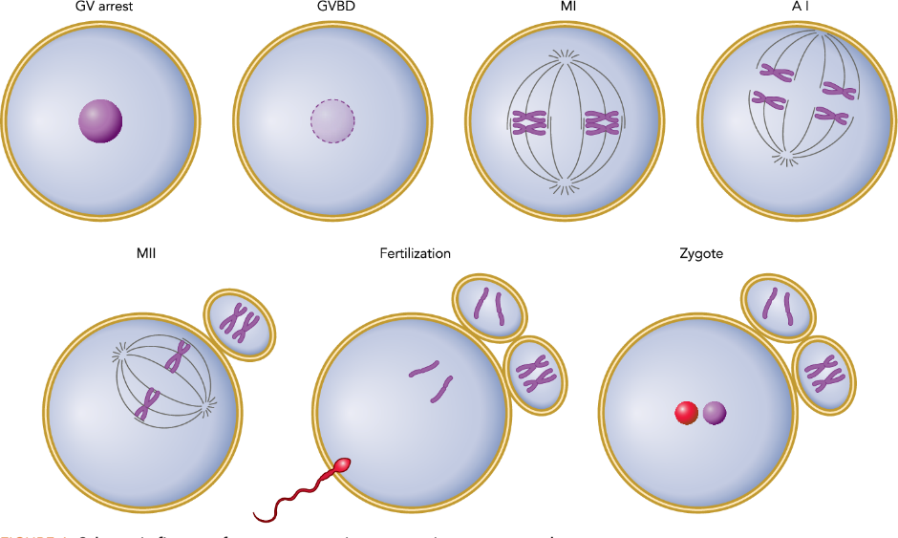
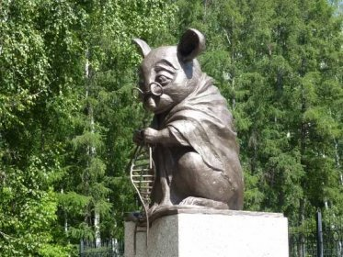
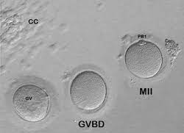
Mus musculus
oligolecitální vajčíka (obecně u placentálních savců)
bičíkaté spermie
https://www.jove.com/v/5159/development-and-reproduction-of-the-laboratory-mouse
pomník laboratotrní myši (bronzová myš plete DNA, Памятник лабораторной мыши, Rusko)
www.wikipedie.cz
Bi6140 Embryologie
44

Slide 45
Shrnutí
Spermie (← spermatogeneze):
velmi malé buňky, které postrádají většinu cytoplazmy
schopnost cestovat (vnitřním nebo vnějším) prostředím na vodní bázi k dosažení vaječné buňky
bičík → 3 základních částí: hlavička (obsahuje genetický materiál a akrozomem (s enzymy potřebnými k tomu, aby spermie pronikla do vajíčka); střední úsek (s mitochondriemi); bičík
Oocyty ( ← oogeneze):
poskytují živiny vyvíjejícímu se embryu
obsahují žloutek (lipidy, bílkoviny, glykogen pro výživu embryí)
klasifikovány podle množství a rozložení žloutku
množství žloutku a jeho distribuce ve vajíčku → různé typy rýhování embrya
množství žloutku je v oocytech savců minimální, pro další vývoj embrya je nutný vývoj placenty
velká vajíčka (ptáci, plazi) mají velké množství žloutku pro podporu embryonálního vývoje do pokročilých stádií

Slide 46
Použité a doporučené zdroje
L. W. Browder, C.A. Ericson, W.R. Jeffery. Developmental Biology. 3rd edition, 1991. ISBN 0-03013514-1.
B. M. Carlson: Human embryology and developmental biology. 4th edition, 2009. ISBN 978-323-05385-3.
G. German, T. Child. In vitro maturation of oocytes. In K. Coward & D. Wells (Eds.), Textbook of Clinical Embryology (pp. 300-312). 2013. Cambridge: Cambridge University Press. doi:10.1017/CBO9781139192736.031
R. Hodge: Developmental Biology : from a Cell to an Organism. 1st edition, 2010. ISBN 978-0-8160-6683-4.
S. Horne-Badovinac . The Drosophila egg chamber-a new spin on how tissues elongate. Integr Comp Biol. 2014;54(4):667-676. doi:10.1093/icb/icu067
J. Knoz. Obecná zoologie. I Taxonomie, látkové složení, cytologie a histologie. II Organologie, rozmnožování, vývoj živočichů a základy biologie. PřF UJEP, Brno. 1979.
L. C. Junqueira, J. Carneiro J, R. Kelly R. Základy histologie. 1997. ISBN 80-85787-37-7.
R. Lüllmann-Rauch . Histologie. Překlad 3. vydání. Grada, Praha. 2012, 556 s.
K. L. Moore, T. V.N Persaud: The developing human. Clinically oriented embryology. 8th edition, 2008. ISBN 978-0-8089-2387-9.
J. M. W Slack: Essential developmental biology. 2nd edition, 2006. ISBN 978-4051-2216-0.
Z. Vacek: Embryologie. 2006. ISBN 978 -80-247-1267-3.
Z. Věžník: Repetitorium spermatologie a andrologie, metodiky spermatoanalýzy. Brno : Výzkumný ústav veterinárního lékařství, 2004. 1 sv. (různé stránkování).
http://www.are.cz/data/file/gametogeneze_mitoza_a_meioza.pdf
https://ib.bioninja.com.au/standard-level/topic-3-genetics/33-meiosis/stages-of-meiosis.html
https://owlcation.com/stem/The-why-and-how-of-breeding-zebrafish-for-research
https://sunlab.pnb.uconn.edu/research/
www.sci.muni.cz/ptacek
https://link.springer.com/protocol/10.1007/978-1-59745-000-3_2
https://onlinesciencenotes.com/sequential-events-and-stages-in-the-development-of-frog-pre-embryonic-embryonic-and-post-embryonic-development/
http://web.as.uky.edu/Biology/faculty/cooper/Population%20dynamics%20examples%20with%20fruit%20flies/08Drosophila.pdf
https://www.mdpi.com/2073-4409/10/6/1454/htm
https://www.pacc.in/e-learning-portal/ec/admin/contents/60_BZO%2052_2020111502214594.pdf
https://www.researchgate.net/figure/General-structure-of-the-zebrafish-egg-The-zebrafish-egg-is-approximately-07mm-in_fig3_328858072
https://www.researchgate.net/figure/A-representative-image-showing-sperm-suspensions-prepared-in-the-present-study-are-mainly_fig1_282244810
https://www.researchgate.net/figure/Non-passerine-a-and-Passerine-b-Spermatozoa-a-Non-passerines-Filiform-head_fig5_326827104
https://www.researchgate.net/figure/Chicken-oviduct-segments-A-and-egg-components-B_fig1_41110738
https://www.researchgate.net/figure/Germinal-vesicle-GV-transfer-a-GV-stage-mouse-oocyte-with-opened-zona-b-GV_fig1_12355102
https://www.sciencedirect.com/topics/agricultural-and-biological-sciences/gallus-gallus
https://www.shsu.edu/~bio_mlt/Chap5.html
https://www.xenbase.org/anatomy/intro.do

